Slide 1
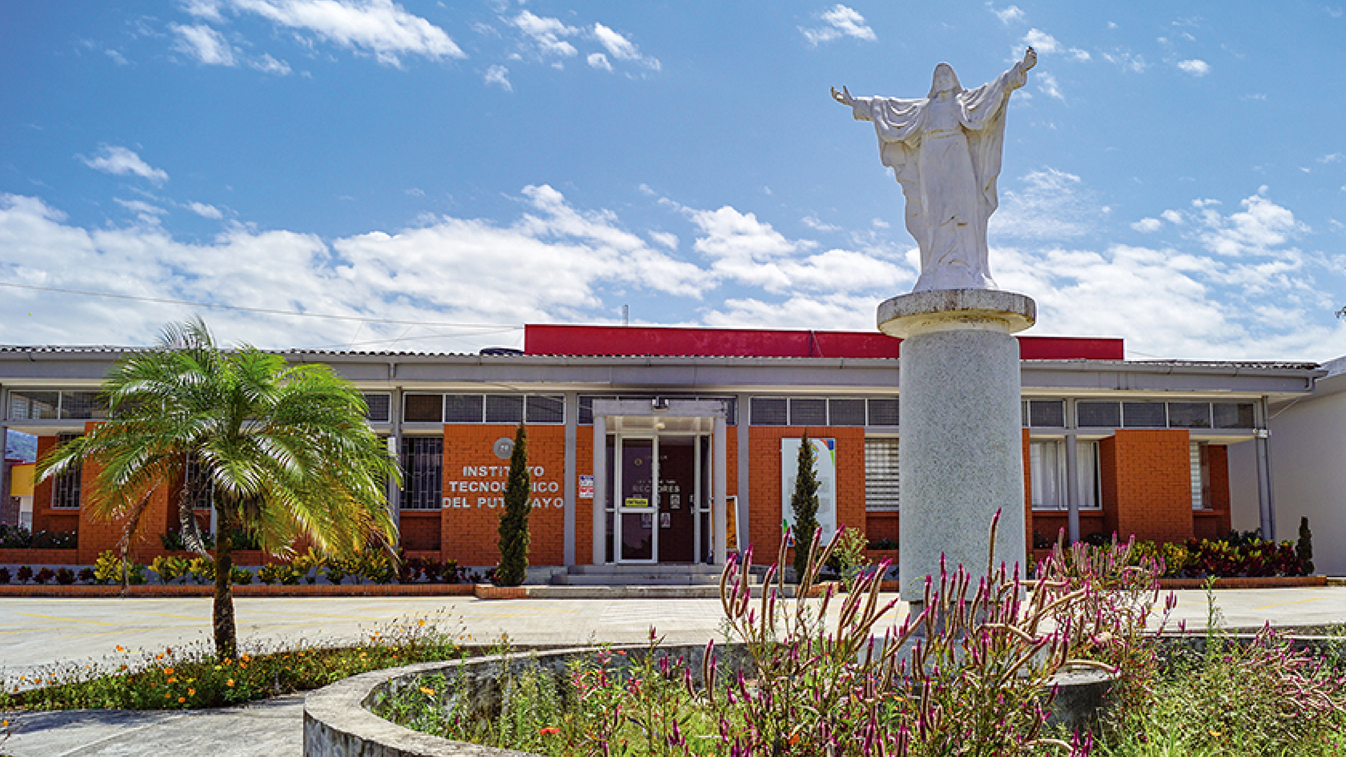

Informe de Peticiones, Quejas, Reclamos,
Sugerencias y Denuncias
(PQRSD)
DICIEMBRE/2023
OFICINA DE ATENCIÓN AL USUARIO INSTITUTO TECNOLÓGICO DEL PUTUMAYO
RESOLUCIONES Nros. 0316/2015 - 0070/2016

Slide 2

El presente documento corresponde al Informe de Peticiones, Quejas,
Reclamos, Sugerencias y Denuncias (PQRSD) recibidas y atendidas por la
Oficina de atención al usuario del Instituto Tecnológico del Putumayo
Correspondiente al mes de Diciembre de 2023.
De acuerdo con los datos arrojados por los canales de atención,
durante en el mes de Diciembre, se recibieron (405) PQRSD
garantizando el registro del 100% y teniendo en cuenta lo reportado
les fue asignado su trámite, no se negó el acceso a ninguna de ellas.
A
PQRS
Recibidas por canal de atención
C

Slide 3
Llamadas Recibidas: Constituyen el mayor porcentaje de interacciones, con un 82% del total, lo que indica una alta demanda de atención telefónica por parte de los usuarios que buscan comunicarse con el Instituto. Brindando información respecto de fechas de exámenes finales, supletorios finales, habilitaciones, curos intensivos, reporte de notas SIGEDIN, feria de emprendimiento, sustentación de opciones de grado, inscripción de opciones de grado y entrega de informes finales.
Llamadas Realizadas: Representan el 12% del total, lo que sugiere que el personal del Instituto también está activamente comprometido en realizar llamadas salientes para diversas gestiones.
B
El canal institucional atencionalusuario@itp.edu.co: Representa el 97% del total, con 161 interacciones registradas. Esto indica que la gran mayoría de las interacciones virtuales provienen de este canal, lo que sugiere su alta utilización y eficacia en la atención al usuario.
El canal institucional notificacionesjudiciales@itp.edu.co: Aunque es un porcentaje menor (3%), con solo 2 interacciones registradas, este canal aún representa una parte importante de las interacciones virtuales. Las comunicaciones relacionadas con asuntos judiciales son relativamente bajas
C

Slide 4

PQRSD
recibidas por modalidad de petición
1
2
3
PETICIONES DE INFORMACION
75
26%
PETICIONES DE
INTERES
GENERAL
162
57%
QUEJAS
0
0%
4
RECLAMOS
9
3%
5
6
SUGERENCIAS
0
0%
DENUNCIAS
0
0%
7
OTRO
38
13%

Slide 5
Quejas, Reclamos y Sugerencias: No se registraron ningún caso de quejas, reclamos o sugerencias durante el mes de diciembre de 2023. Sugiere una percepción generalmente positiva de los usuarios hacia los servicios o procesos del Instituto.
Reclamos: Representan el 3% del total, con 9 PQRS. Aunque son una minoría. Las reclamaciones corresponden a la Publicación de los resultados preliminares sobre las pruebas escritas, calificación de las hojas de vida de los aspirantes a la convocatoria docente ocasionales para la vigencia académica 2024 del Instituto Tecnológico del Putumayo.
Otro: Con el 13% del total, 38 PQRS se clasificaron en esta categoría. Esto incluye invitaciones, comunicados, brochure de universidades, ofertas de cursos, planes corporativos, software contable, que no se clasifican en las categorías estándar de PQRS.
Peticiones de Información: Representan el 26% del total, con 75 PQRS. Esto indica una proporción significativa de solicitudes de información por parte de los usuarios. Convocatorias para vinculación de docentes cátedra, ocasionales y continuidad, convenios para practicas y pasantías en las diferentes entidades territoriales, corporación y consorcios, planes de estudio, registro SNIES de los programas en el caso de transferencias externas, relación de estudiantes para el tramite de póliza contra accidentes, relación de bienes muebles para tramite de póliza contra todo riesgo y otra información requerida por las universidades.
Peticiones de Interés Particular: Son el tipo más común de PQRS, constituyendo el 57% del total, con 162 PQRS. Esto sugiere una gran variedad de solicitudes individuales o particulares por parte de los usuarios.

Slide 6
P Q R S D
asignadas a dependencias y grupos internos de trabajo
Atención de PQRS:
La mayoría de las dependencias han atendido el 100% de las PQRS recibidas, demostrando un alto compromiso con la satisfacción del usuario y la eficiencia en la gestión de solicitudes. Sin embargo, algunas dependencias tienen un porcentaje de atención ligeramente menor:
Registro y Control: Ha atendido el 87% de las PQRS recibidas, con 2 PQRS sin atender. Correspondientes a unas certificaciones académicas a las cuales no anexaron el comprobante de pago de estampilla.
Sala de Docentes: Ha atendido el 92% de las PQRS recibidas, con 4 PQRS sin atender. Corresponden a la cancelación de unidades de formación, peticionadas de manera extemporánea.
Consejo Académico: Presenta el porcentaje más bajo de atención, con un 77%, lo que indica que 3 de las 13 PQRS recibidas no han sido atendidas. Peticiones que se atenderán en un Consejo Académico extraordinario.
Porcentaje de Atención Total: El porcentaje total de PQRS atendidas en todas las dependencias es del 96%, lo que sugiere un buen nivel de compromiso y eficiencia en la gestión de solicitudes. Aunque la mayoría de las dependencias han atendido la totalidad de las PQRS recibidas, es importante abordar las áreas donde se han quedado algunas solicitudes sin atender.

Slide 7
Gestión de traslados y acceso a la Información
En el Instituto Tecnológico del Putumayo, la gestión de traslados y el acceso a la información en el ámbito de las PQRS son pilares esenciales que aseguran tanto la satisfacción de los usuarios como el cumplimiento de las normativas correspondientes. Es crucial para la institución garantizar una respuesta oportuna y efectiva a las solicitudes de los usuarios, así como facilitar el acceso a la información necesaria para satisfacer sus necesidades y resolver sus inquietudes. Durante el mes de diciembre de 2023, no se presento ningún evento donde se niegue el acceso a la información de la entidad.
Las reclamaciones presentadas corresponden a la publicación de los resultados preliminares sobre las pruebas escritas, calificación de las hojas de vida de los aspirantes para selección y vinculación de docentes ocasionales para la vigencia académica 2024. Las cuales se trasladaron al Comité de Evaluación y Selección quienes elaborarán y publicarán la respuesta a las reclamaciones, conforme a los criterios de calificación establecidos en la convocatoria y demás actos del proceso de selección. Esta situación refleja el compromiso del Instituto con la transparencia y la apertura en su gestión, así como su capacidad para cumplir con los requisitos normativos relacionados con el acceso a la información.
Tiempo promedio de respuesta
Tipos de petición | Días permitidos para respuesta
EXPEDICIÓN COPIAS DE DOCUMENTOS | 10
TRASLADOS POR COMPETENCIA | 5
ENTES DE CONTROL | 5
CONSULTAS DE INFORMACIÓN TÉCNICA | 30
QUEJAS | 15
RECLAMOS | 15
SUGERENCIAS Y FELICITACIONES | 30
DERECHOS DE PETICIÓN | 15

Slide 8







Recomendaciones
Facilitar el acceso a la información: Asegurar que la información relevante esté fácilmente disponible para los usuarios a través de plataformas en línea, bases de datos accesibles y canales de comunicación claros. Esto puede incluir la creación de un portal de transparencia donde los usuarios puedan acceder a información clave sobre los procesos institucionales.
1
Monitoreo y evaluación continua: Establecer mecanismos de monitoreo y evaluación para seguir de cerca la eficacia de los procesos de gestión de traslados y acceso a la información. Esto permitirá identificar áreas de mejora y tomar medidas correctivas de manera oportuna.
2

